Slide 1


理学院 数学系
计算数学教研室
2017年12月13日

Slide 2
自然界的统一性显示在关于各种现象领域的微分方程式的“惊人的类似”中.
——列宁
在自然科学与工程技术的许多领域中, 经常会遇到常微分方程定解问题. 本章主要以一
阶常微分方程为主, 介绍常微分方程初值问题的差分方法和相关理论.

Slide 3
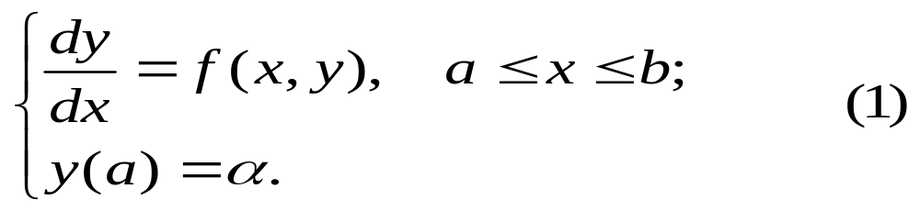
一阶常微分方程初值问题的基本概念
一阶常微分方程初值问题的一般形式为
其中ƒ(x,y)是已知函数,α为给定的值.
上述问题之所以称为初值问题, 是因为在很多数学模型中变量x代表时间, 而定解条件y(a)=α 给出了函数y(x)在初始时刻的取值.

Slide 4
问题
1. 问题(1)何时存在惟一解？
2. 如何计算y(x)？

Slide 5
关于Lipshitz条件
如果函数ƒ(x,y)在区域{a≤x≤b, m<y<M}上连续, 且关于y满足Lipschitz (李普希玆)条件
其中L>0为Lipschitz常数, 则初值问题(1) (在a的某个邻域上)存在惟一解.
注1: 此时的Lipschitz常数L不必小于1, 这一点与前面章节中讲过的压缩映射的条件有所不同.
注2:当不满足Lipschitz条件时, 问题(1)未必存在惟一解.
注3:关于此结论的详细论述, 可参看有关常微分方程教材.

Slide 6
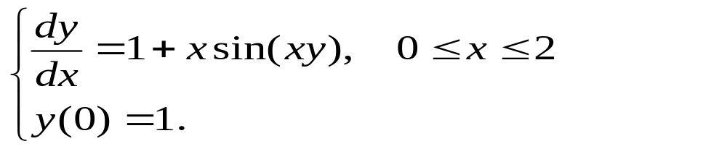



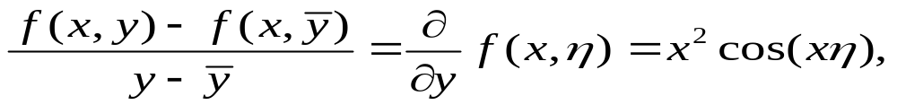
例1
由于此时
对任意 , 对变量 y应用微分中值定理, 存在 使得
于是有

Slide 7

例1(续)
因而此时f(x,y)关于y满足Lipschitz条件, 且常数L=4.
因此, 从理论上讲, 初值问题例1存在惟一解.
但是, 对例1进行精确求解是非常困难的, 通常需要借助于数值解法.

Slide 8
为什么要研究数值解法
在《高等数学》等课程中同学们已经学习了一些方法来求初值问题的解析解, 但只限
一些特殊形式的常微分方程. 对于大量来源于实际问题的常微分方程, 其精确解很难求出
或者不能用初等函数表示(譬如例1). 因此研究常微分初值问题的近似解法就显得十分必
要.
近似解法主要有两类: 一类近似解法为解析近似方法; 另一类近似解法称为数值解法.
本课程中我们主要研究数值解法. 它可以给出解在一些离散节点上的近似值. 此类方
法非常适于在计算机上实现.
本章我们将介绍一类最基本的方法——有限差分法.

Slide 9

构造数值解法的基本思想
假设初值问题(1)的解y=y(x)唯一存
在且足够光滑. 对求解区域[a,b]做等距剖
分
a=x₀<x₁<x₂<…<x_{n}<…<x_{N}=b
h=(b-a)/N 称为剖分步长; 剖分节点
x_{n}=a+nh, n=0,1,…,N.
数值解法的目标就是求精确解y(x)在剖分
节点x_{n}上的值y(x_{n})的近似值y_{n}, n=1,2,…,N.

Slide 10
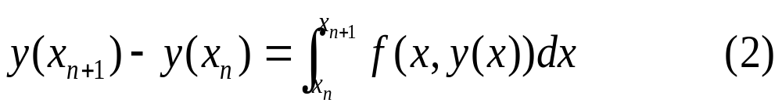
差分公式的导出
我们采用数值积分方法来建立差分公式.
在区间[x_{n}, x_{n+1}]上对方程(1)中的微分方程两端同时做积分,则有
对(2)式右边的积分应用不同的数值积分公式做逼近, 会得到相应不同的
差分公式.

Slide 11
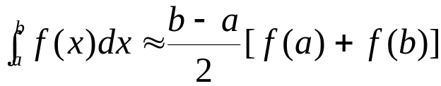


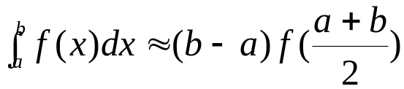
几个常用的数值积分公式
梯形公式
y
y=ƒ(x)
左矩形公式
右矩形公式
中矩形公式
o
a
b
x
由数值积分的有关知识可知, 上述几个公式中梯形公式和中矩形公式的精度较高

Slide 12


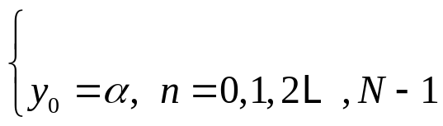
对(2)式右边的积分应用左矩形公式, 则有
因此, 建立节点处近似值y_{n}满足的差分公式
称之为Euler公式.

Slide 13

关于Leonhard Euler（莱昂哈德·欧拉）
欧拉(1707-1783)出生于瑞士巴塞尔，是数学史上公认的4名最伟大的数学家之一，也是科学史上最多产的一位杰出的数学家。几乎每一个数学领域都可以看到欧拉的名字。据统计他一生共写下了886本书籍和论文，其中包括分析、代数、数论、几何、物理、力学、天文学、弹道学、航海学、建筑学等。彼得堡科学院为了整理他的著作，足足忙碌了四十七年。
瑞士法郎正面的Euler肖像
“读读欧拉，他是所有人的老师。” ——拉普拉斯 （法国数学家）
“研究欧拉的著作永远是了解数学的最好方法。” —— 高斯（德国数学家）

Slide 14
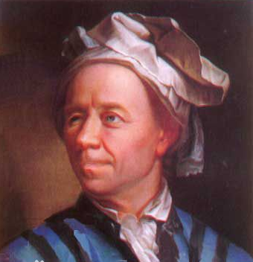
数学家---欧拉
18世纪最伟大的数学家和力学家之一， 15岁毕业于巴塞尔大学，16岁获硕士学位。
欧拉对科学有着孜孜不倦的追求，能够在各种艰苦的条件下超强专注地工作和学习。欧拉右眼失明的原因是过劳，1735年为了赢得一项天文学的巴黎大奖，他连续工作了三天三夜，解决了这个难题，引发了一场眼病，从此失去了右眼的视力。欧拉的左眼患白内障是在1760年代。在他双目失明的几十年里，凭借惊人的毅力创作了数百篇高水平的数学论文，取得了令世人惊叹的成就。欧拉的故事就像是一盏明灯，给许多正处于人生低谷的人们，照亮前进的道路。
顽强的毅力
孜孜不倦的治学精神

Slide 15
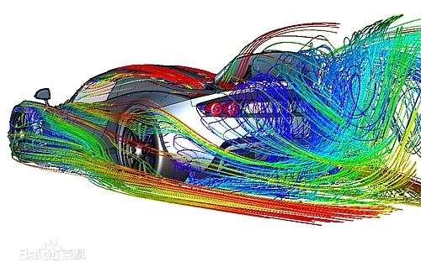
欧拉是科学史上最多产的一位杰出的数学家，据统计他那不倦的一生，共写下886本书籍和论文，其中分析、代数、数论占40%，几何占18%，物理和力学占28%，天文学占11%，弹道学、航海学、建筑学等占3%，彼得堡科学院为了整理其著作，足足忙碌四十七年．
欧拉特别擅长论证如何把这些定律运用到一些常见的物理现象中。艾萨克·牛顿就提出了力学的基本定律。欧拉把牛顿定律运用到流体运动，建立了流体力学方程。
同样他通过认真分析刚体的可能运动并应用牛顿定律建立了一个可以完全确定刚体运动的方程组。当然在实际中没有物体是完全刚体。欧拉对弹性力学也做出了贡献，弹性力学是研究在外力的作用下固体怎样发生形变的学说。
欧拉的贡献之一——流体力学

Slide 16
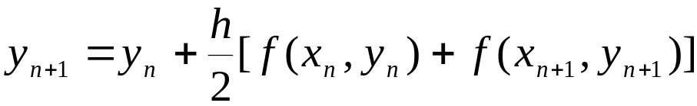
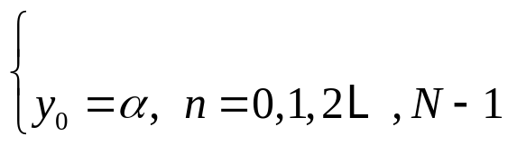
若对(2)式右边的积分应用梯形求积公式, 则可导出差分公式
称为梯形公式.

Slide 17


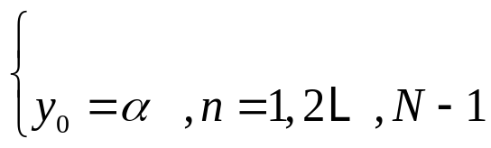
若在区间[x_{n-1}, x_{n+1}]上对问题(1)的微分方程做积分,则有
对右边的积分应用中矩形求积公式, 则得差分公式
称为Euler中点公式或称双步Euler公式. 它属于多步方法.
注: 这类多步方法需要更多的初值信息. 以Euler中点公式为例, 它不能直接计算
y₁的值, 而需要其他方法来提供起始值y₁.

Slide 18
在Euler公式和梯形公式中, 为求得y_{n+1}, 只需用到前一步的值y_{n}, 这种差分方法称为单步法, 这是一种自开始方法.
Euler中点公式则不然, 计算y_{n+1}时需用到前两步的值y_{n}, y_{n-1}, 称其为两步方法. 两步以上的方法统称为多步法.
在Euler公式和Euler中点公式中, 需要计算的y_{n+1}已被显式表示出来, 称这类差分公式为显式公式, 而梯形公式中,需要计算的y_{n+1}隐含在等式两侧, 称其为隐式公式.
隐式公式中, 每次计算y_{n+1}都需解方程, 要比显式公式需要更多的计算量, 但其计算稳定性较好.

Slide 19

几个差分公式的性能对比
公式名称 | 主要格式 | 单步or多步 | 显式or隐式 | 精度
Euler公式 |  | 单步 | 显式 | 稍差
梯形公式 |  | 单步 | 隐式 | 较高
Euler中点公式 |  | 多步 | 显式 | 较高

Slide 20
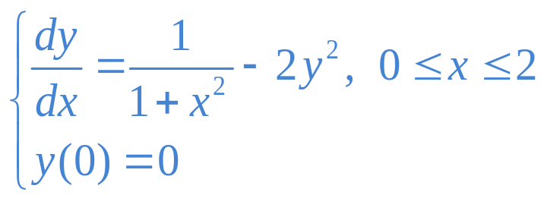
习题
例2 请写出下列初值问题
的Euler公式、梯形公式和Euler中点公式。
(假定已对区间[0, 2]做等距剖分得到编号为n=0,1,...,N的节点)

Slide 21
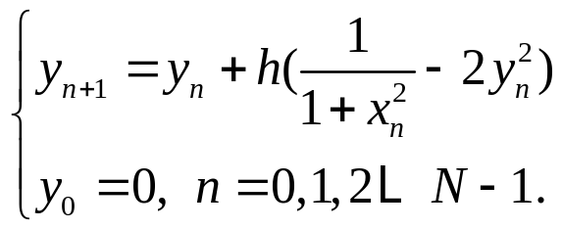
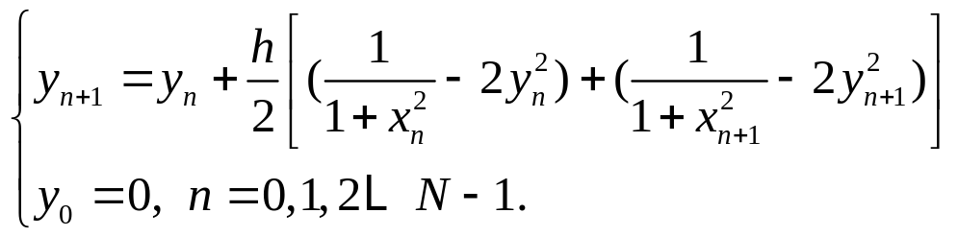
例2答案
解：此时的Euler公式为
梯形公式为

Slide 22
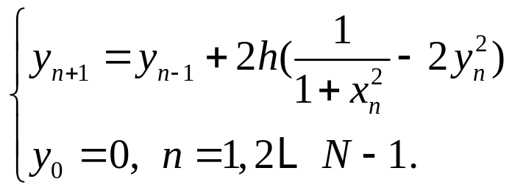
例2答案（续）
解：Euler中点公式为

Slide 23
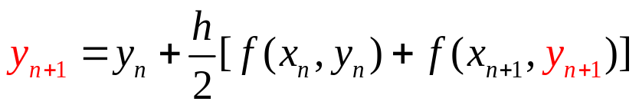

改进的Euler方法
从数值积分的角度来看, 梯形公式
的计算精度要比Euler公式好,但它属于隐式公式,不便于计算.
注: 由于方程的两端都含有y_{n+1}项, 每求一次y_{n+1}, 相当于解一个(可能
是非线性的)方程.

Slide 24
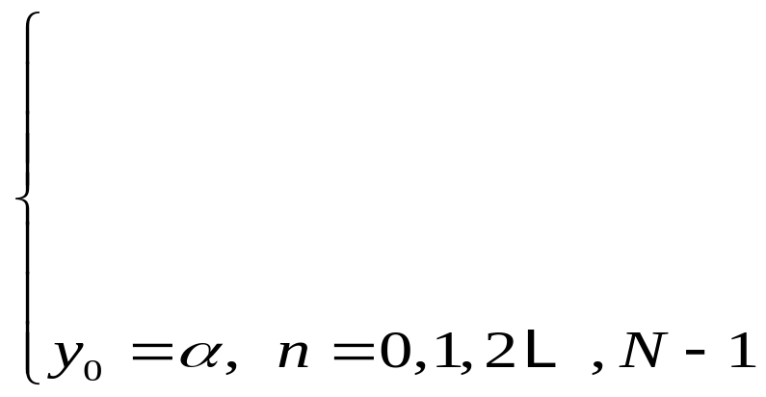

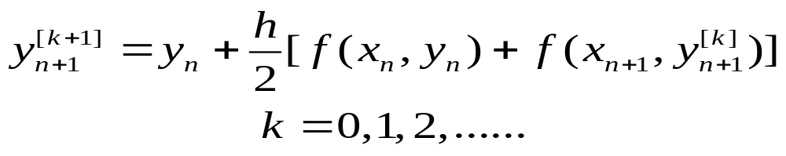
非线性方程迭代法的理论启发我们, 可以采用以下策略进行近似计算
应用Euler公式提供y_{n+1}的
初始值. (预估)
再采用梯形公式的框架进
行关于y_{n+1}值的迭代计算.
(校正)
问题: 这种迭代计算是否一定收敛？收敛的条件是什么？

Slide 25
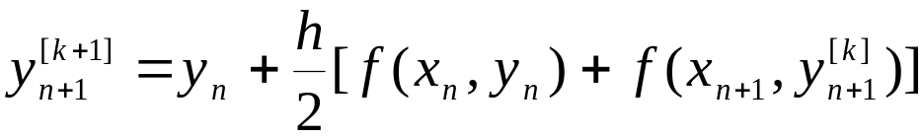
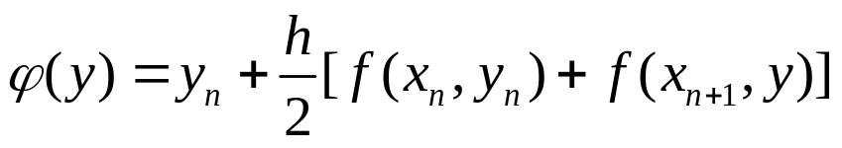

考察关于y_{n+1}的迭代格式
知道其迭代函数为
由迭代法理论知道, 当 为压缩映射时迭代法收敛.

Slide 26


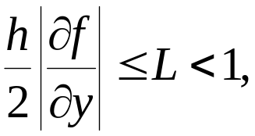


又若假设 存在, 则当 , 也即
时, 迭代必然收敛.
注1：上述条件在理论上不难办到, 只需令剖分步长h充分小即可.
注2：实际计算时, 当 时(ε是给定的精度要求), 取

Slide 27
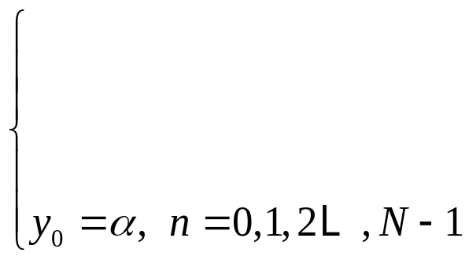

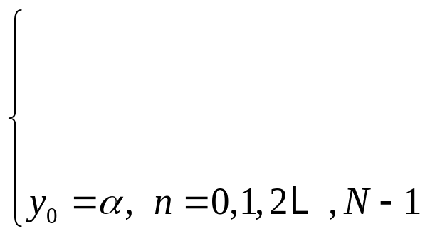
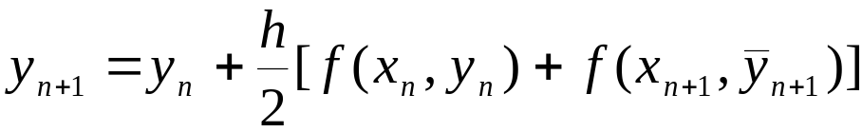
对于格式
若关于y_{n+1}只迭代1步，则得到以下格式
称之为改进的Euler方法.
它属于单步显式方法

Slide 28
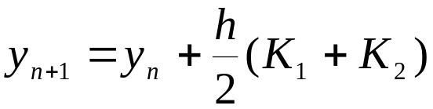



改进的Euler方法的两种格式
格式1
格式2

Slide 29
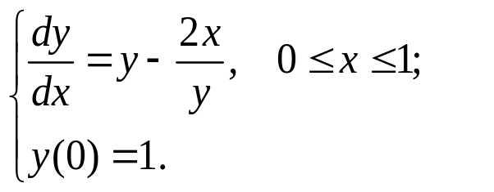
习题
请写出初值问题
的Euler公式和改进的Euler方法的格式, 取步长h=0.1.

Slide 30
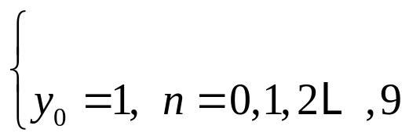

答案
(1) Euler公式的格式为

Slide 31
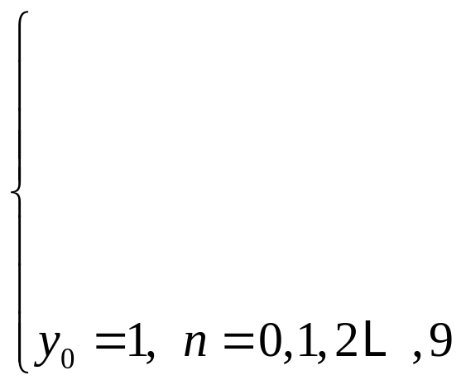


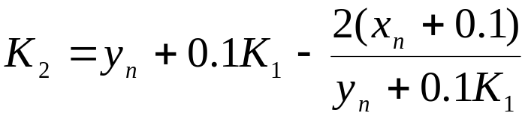
答案(续)
(2) 改进的Euler方法的格式为

Slide 32
问题
改进的Euler方法是否还具有与梯形公式相当的计算精度？
下一节我们将从截断误差的角度来分析这个问题.

Slide 33
差分公式的误差分析
在节点x_{n+1}处的误差y(x_{n+1})-y_{n+1} , 不仅与y_{n+1}这一步计算有关, 而且与前n步计算值y_{n}, y_{n-1}, … , y₁都有关.
为了简化误差分析, 着重研究进行一步计算时产生的截断误差, 我们假设在前n步的计算中没有截断误差, 也即y_{n}=y(x_{n}), 这时求得的误差y(x_{n+1})-y_{n+1}称为局部截断误差, 它可以反映出差分公式的精度.
如果单步差分公式的局部截断误差为O(h^{p+1}), 则称该公式为p阶方法. 这里p为非负整数. 显然, 阶数越高, 方法的精度越高.

Slide 34
局部误差分析所用理论工具
一元Taylor公式
二元Taylor公式
其他

Slide 35
关于Taylor公式
一元Taylor公式

Slide 36
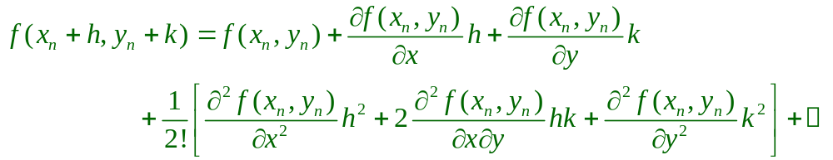
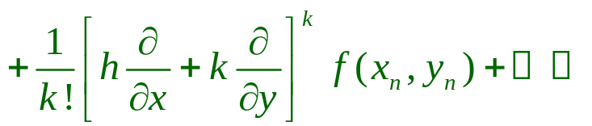
二元Taylor公式

Slide 37
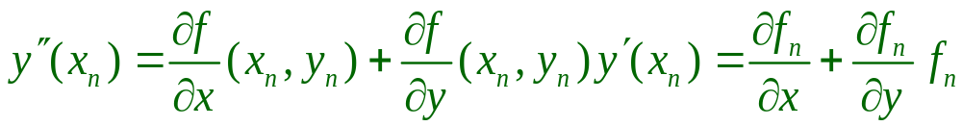
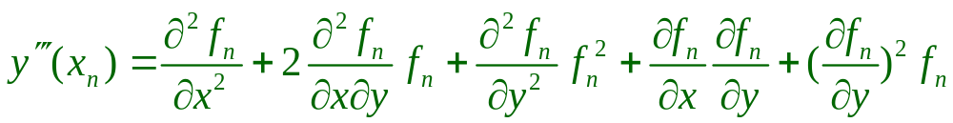
另外,在y_{n}=y(x_{n})的假设条件下,考虑到y′(x)=ƒ(x, y(x)),则有
y′(x_{n})=ƒ(x_{n}, y(x_{n}))=ƒ(x_{n}, y_{n})=ƒ_{n}

Slide 38

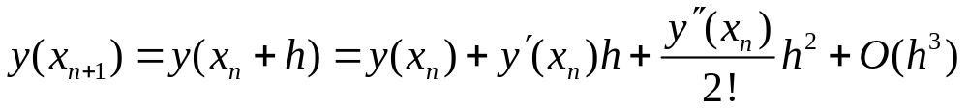

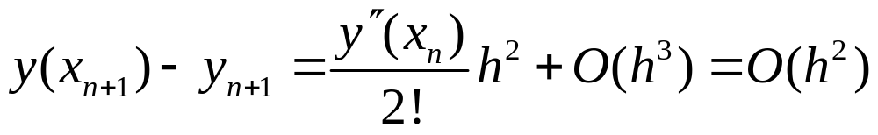
关于Euler公式的局部截断误差分析
Euler公式:
Taylor公式:
得到局部截断误差:
局部截断误差为O(h^{p+1})的差分公式为p阶方法.
此项称为截断误差主项
所以Euler公式是1阶方法.

Slide 39

关于改进的Euler方法的局部截断误差分析
改进的Euler方法:
其中

Slide 40
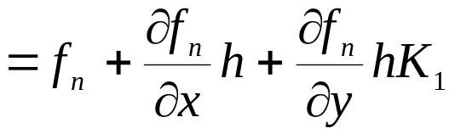
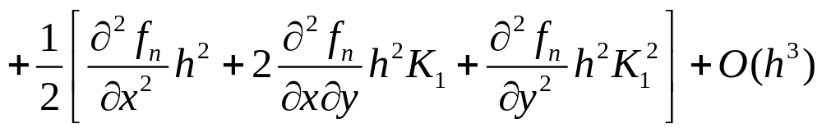
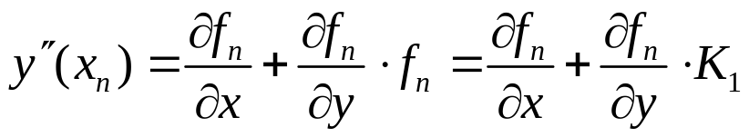
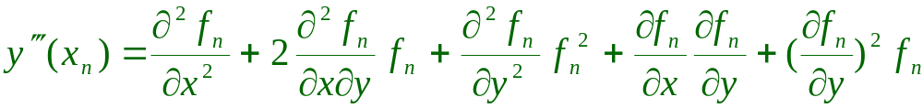
对于K₂应用二元Taylor展开公式，可得
由假设y(x_{n})=y_{n}, 可得
y′(x_{n})=ƒ(x_{n}, y(x_{n}))=ƒ(x_{n}, y_{n})=ƒ_{n}

Slide 41
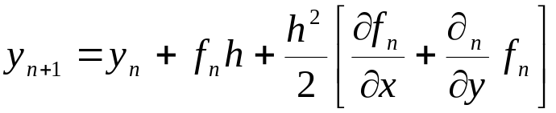
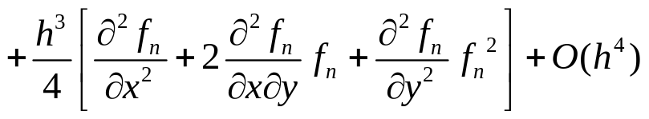
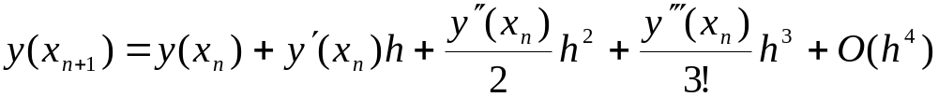
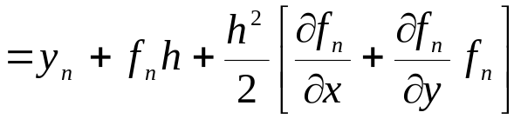
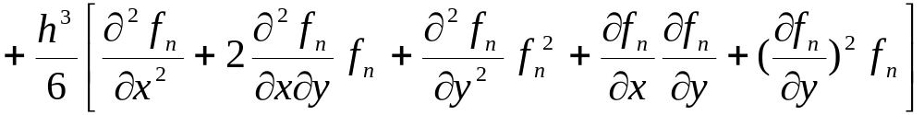

于是
而
从而得到局部截断误差为: y(x_{n+1})-y_{n+1}=O(h³)
所以,改进的Euler方法是2阶方法.

Slide 42
思考题
试估计梯形公式的局部截断误差.

Slide 43
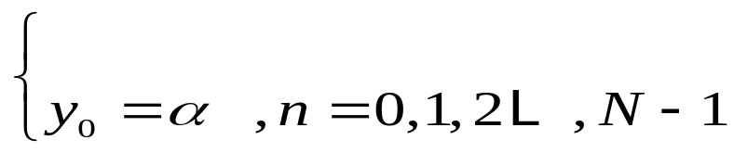
Taylor展开方法
设y(x)是初值问题(1)的精确解,利用Taylor展开式可得
因此，可建立节点处近似值y_{n}满足的差分公式
即为p阶Taylor展开方法.

Slide 44
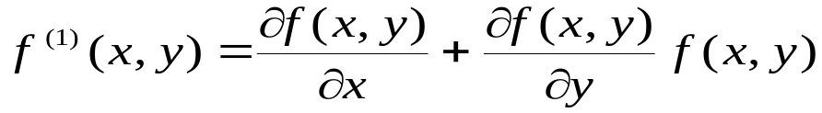
其中
…… …… ……
可见,公式的局部截断误差为: y(x_{n+1})-y_{n+1}=O(h^{p+1}).
所以此差分公式是p阶方法.
Taylor展开方法给出了一种构造单步显式高阶方法的途径, 然而由于此方法涉及很多复合函数ƒ(x, y(x))的导数的计算, 比较繁琐, 因而很少直接使用.

Slide 45
深入思考
设y(x)是初值问题(1)的精确解,由Taylor展开式可得
构造差分方法就是研究如何利用适当的方法来近似计算数值
f (ξ, y(ξ)).

Slide 46
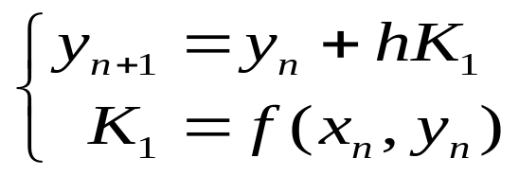
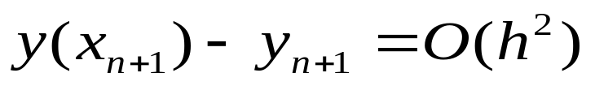
回顾Euler方法,它可写为
这相当于用一个函数值K₁作为f (ξ, y(ξ))的近似.
当y(x_{n})= y_{n}时, y_{n+1}的表达式与精确解y(x_{n+1})的Taylor展式的前两项完全一致, 因此其局部截断误差为

Slide 47
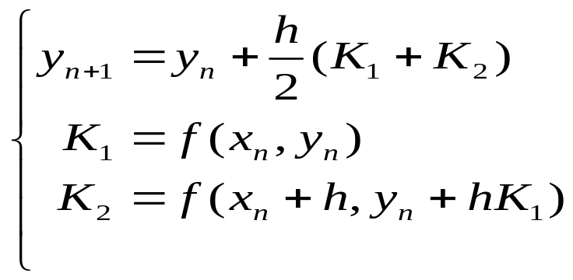

改进的Euler方法的格式可写为
这相当于用两个函数值K₁和K₂的线性组合作为f (ξ, y(ξ))的近似.
当y(x_{n})= y_{n}时, y_{n+1}的表达式与精确解y(x_{n+1})的Taylor展式的前三项完全一致, 因此其局部截断误差为

Slide 48
这启发我们：
是否可以通过增加计算f(x,y)函数值的次数来构造高阶的差分公式？

Slide 49


Runge-Kutta方法
上一节的讨论启发我们,可以通过增加计算关于f(x,y)的函数值的方法来构造高阶差分格式,为此我们建立以下公式
…… ……
其中{λ_{i},α_{i},β_{ij}}为待定参数. 若此公式的局部截断误差为O(h^{p+1}), 则称
其为(p级)p阶Runge-kutta方法, 简称(p级)p阶R-K方法.

Slide 50





p=2情形的R-K方法
由于
所以, 只要令λ₁+λ₂=1, αλ₂=1/2, βλ₂=1/2, 即可使局部截断误差达到O(h³)

Slide 51

若取α=1,则得λ₁=λ₂=1/2,β=1,此时公式形如
这就是改进的Euler公式;
若取λ₁=0,则得λ₂=1,α=β=1/2,此时公式为
称之为中点公式,或可写为

Slide 52
一般地, 以上确定的一族差分公式统称为二阶R-K方法.
高阶R-K公式可类似推导.

Slide 53




常用的三阶、四阶R-K公式.
三阶R-K公式

Slide 54




四阶标准R-K公式

Slide 55



例 用四阶标准R-K方法求初值问题
y′=y-2x/y , 0≤x≤1
y(0)=1
的数值解, 取步长h=0.2 .
解 四阶标准R-K公式为

Slide 56
计算结果如下:
n | x_{n} | y_{n} | y(x_{n}) |  | n | x_{n} | y_{n} | y(x_{n})
0 1 2 | 0.0 0.2 0.4 | 1.00 1.1832 1.3417 | 1.00 1.1832 1.3416 |  | 3 4 5 | 0.6 0.8 1.0 | 1.4833 1.6125 1.7321 | 1.4832 1.6125 1.7321

Slide 57





隐式Runge-Kutta方法
隐式R-K方法一般形式为
称之为p级隐式R-K方法.
例如, 梯形公式就可以写成一个二级隐式R-K方法：
它是一个2阶方法.

Slide 58


但是p级隐式R-K方法的阶可以大于p, 例如,一级隐式中点公式为
或写为
它是2阶方法.
隐式R-K方法的计算一般每步均需要求解(可能是非线性的)方程组, 计算量较大, 但隐式方法的数值稳定性较好.

Slide 59
变步长Runge-Kutta方法
一些常微分方程初值问题的解在求解区域内变化程度差别很大. 如果在整个区域上统一使用大步长可能达不到精度要求, 而使用小步长又可能浪费计算量, 还会导致舍入误差累积的增加. 这就要求根据解的性态来调整步长的大小: 在变化平缓的部分, 数值求解可以使用较大步长; 而在变化剧烈的部分, 则使用较小的步长, 其目的是在保证精度的前提下尽可能减少计算量. 因此有必要讨论变步长的差分方法.

Slide 60




以下以p阶R-K方法为例简单介绍变步长差分方法的误差估计问题.
设从x_{n}以步长h计算y(x_{n+1})的近似值为 , 并假设局部截断误差为
其中, C是与h无关的常数.
如果将步长减半,取h/2为步长, 从x_{n}经两步计算得到y(x_{n+1})的近似值记为 , 其局部截断误差为：

Slide 61




于是有
从而,得到事后误差估计
可见,当 成立时,可取 , 否则应将步长再次减半进行计算, 直至满足精度要求. 然后再进行下一步的计算及相应步长的选择.

Slide 62


单步方法的收敛性
求解初值问题
的单步显式方法可以统一写为如下形式
其中Φ(x, y, h)称为增量函数.
不同的单步方法对应着不同的增量函数.

Slide 63


对于Euler方法, 有
对于改进的Euler方法, 有
类似地可写出与各阶R-K方法相应的增量函数.

Slide 64

对于任意给定的点x_{n}, 用单步方法求出精确解y(x_{n})的似解y_{n}, 当步长h充分小时, y_{n}能否逼近y(x_{n})? 这就是收敛性问题.
定义1 设y(x)是初值问题(1)的解, y_{n}是某单步方法产生的近似解. 如果对任意固定的点x_{n}, 均有
则称此单步方法是收敛的.
可见, 若某单步方法是收敛的, 则当h→0时, e_{n}=y(x_{n})-y_{n}将趋于零.

Slide 65
注1: 此时的e_{n}=y(x_{n})-y_{n} , 不仅与y_{n+1}这一步计算有关, 而且与前n步计算值y_{n}, y_{n-1}, … , y₁都有关, 称为整体截断误差, 它与局部截断误差的定义不同.
注2: 上述关于收敛性的定义也适用于单步隐式方法和多步方法.

Slide 66

定理1 设某单步方法满足以下条件：
它是p阶方法(p≥1),也即其局部截断误差为O(h^{p+1});
增量函数Φ(x, y, h)在区域{a≤x≤b, -∞<y<+∞, 0≤h≤h₀}上连续, 且关于y满足Lipschitz条件, 也即存在常数L>0, 使
3) 初始近似y₀=y(a)=α;
则此单步方法是收敛的, 且存在与h无关的常数C, 使

Slide 67
证明 因为单步方法
y_{n+1}=y_{n}+hΦ(x_{n}, y_{n}, h),
是p阶方法, 故y(x)满足
y(x_{n+1})=y(x_{n})+hΦ(x_{n}, y(x_{n}), h)+R_{n}(h)
其中局部截断误差|R_{n}(h)|≤C₁h^{p+1}.
记e_{n}=y(x_{n})-y_{n} ,则有
e_{n+1}=e_{n}+h[Φ(x_{n}, y(x_{n}), h)-Φ(x_{n}, y_{n}, h)]+R_{n}(h)
由Lipschitz条件得
因此
|e_{n+1}|≤(1+hL)|e_{n}|+C₁h^{P+1}

Slide 68




递推得到
注意到
1+hL≤e^{hL}, (1+hL)^{n}≤e^{nhL}≤e^{L(b-a)}
则有
由于e₀=y(a)-y₀=0, 所以有
证毕.

Slide 69

例1 对于初值问题
设ƒ(x, y)连续且关于y满足Lipschitz条件, 请分析Euler方法的收敛性.
解: 由于Euler方法的格式为
它是1阶方法. 其增量函数 Φ(x, y, h)=ƒ(x, y), 因此增量函数连续并关于y满足Lipschitz条件. 由于y₀=y(a), 初值也是精确的, 根据定理1, 此方法收敛.

Slide 70

它的整体截断误差满足:

Slide 71

例2 对于初值问题
设ƒ(x, y)连续且关于y满足Lipschitz条件, 请分析改进的Euler方法的收敛性.
解: 由于改进的Euler方法的格式为

Slide 72




将其改写为:
它是2阶方法, 且可见其增量函数为
显然它是连续函数, 并且对于 , 均有

Slide 73






Slide 74




故当 时, Φ关于y满足h常数为 的Lipschitz条件; 并且其初值满足
综上可知, 根据定理1, 改进的Euler方法是收敛的, 且其整体截断误差满足
类似可验证其他各阶R-K方法的收敛性.

Slide 75
两种收敛性的区别
本章中涉及到的两种收敛性的定义是不同的
定义1 设y(x)是初值问题(1)的解, y_{n}是某单步方法产生的近似解. 如果对任意固定的点x_{n}, 均有
则称此单步方法是收敛的.
(1)

Slide 76

关于梯形公式的迭代计算
预估
校正
(2)

Slide 77
两种收敛定义的对比
(1)
(2)
此收敛不是彼收敛.

Slide 78
单步方法的稳定性
在关于收敛性的讨论中, 我们总是假设没有发生舍入误差, 但实际情形并非如此. 例如, 初始数据可能存在误差, 计算过程中也会不可避免地产生舍入误差, 这些误差的传播和积累都会对数值计算的精确程度造成影响. 实际计算的数值解能否作为精确解的近似, 取决于计算误差是否可控制, 这就涉及到数值方法稳定性的概念.
收敛性反映差分公式本身的截断误差对数值解的影响; 稳定性反映计算过程中舍入误差对数值解的影响. 只有既收敛又稳定的差分公式才有实用价值.

Slide 79



符号表示
符号 | 含义 | 是否考虑误差
 | x_{n}处的精确值 | 无误差
 | x_{n}处的(理论)计算值 | 只考虑截断误差的影响 不考虑舍入误差的影响
 | x_{n}处的(实际)计算值 | 考虑舍入误差的影响

Slide 80


定义1 对于某给定的初值问题, 取定步长h, 用某差分方法进行计算时, 假设只在一个节点值y_{n}上产生计算误差δ (即 ), 如果这个误差引起的以后各节点计算值y_{m} (m>n)的变化均不超过δ, 则称此差分方法是绝对稳定的.
讨论数值方法的稳定性, 通常仅限于典型的试验方程
其中λ是复数且Re(λ)<0.

Slide 81



定义2 将单步方法用于解试验方程, 假设得到
若满足条件
则称此单步方法是绝对稳定的.
在复平面上关于变量λh满足 的区域称为此方法的绝对稳定域, 它与实轴的交集称为绝对稳定区间.
注: 在上述定义中规定严格不等式成立, 是为了和线性多步方法的绝对稳定性定义一致. 事实上对于单步方法当
时也可以认为误差没有增长(即稳定的).

Slide 82




例1 试推导将Euler方法应用于求解试验方程
时的绝对稳定域和绝对稳定区间.
解: Euler方法此时的格式为
也即
假设只在计算y_{n}时有舍入误差δ_{n} (即 ), 则计算y_{n+1}时产生的误差δ_{n+1}必然是只由δ_{n}引起的, 易见二者间存在关系

Slide 83


类似地可推得计算每个y_{m}(m>n)时产生的误差δ_{m}与δ_{n}之间的关系为:
若要
必须且只需
因此, Euler方法的绝对稳定域是 所确定的区域, 它是复平面上以-1为中心以1为半径的的一个圆域.
Euler方法的绝对稳定区间是(-2, 0).

Slide 84


对隐式单步方法也可类似地讨论稳定性.
例 试推导将梯形公式应用于求解试验方程
时的绝对稳定域和绝对稳定区间.
解: 梯形公式此时的格式为:
也即

Slide 85





与前面的分析完全类似, 可得绝对稳定条件为
更进一步, 若设
则
因此, 绝对稳定条件的等价条件为:
于是绝对稳定域为 所确定的区域, 它是复平面的左半平面.
绝对稳定区间为:

Slide 86
由于Re(λ)<0, 所以稳定条件对任意步长h恒成立, 这是隐式公式的优点.
思考：请从隐式公式的格式特点入手, 分析隐式公式具有较好稳定性的原因.

Slide 87
一些常用方法的绝对稳定区间
方 法 | 方法的阶数 | 稳 定 区 间
Euler方法 梯形方法 改进Euler方法 二阶R-K方法 三阶R-K方法 四阶R-K方法 | 1 2 2 2 3 4 | (-2 , 0) (-∞ , 0) (-2 , 0) (-2 , 0) (-2.51 , 0) (-2.78 , 0)

Slide 88



例 考虑初值问题
取步长h=0.1 , 利用Euler方法计算y(1)的近似值y₁₀. [精确解y(x)=e^{-30x} ]
解 此时Euler方法的格式为:
在题设条件下即为

Slide 89
因y₀=1, 计算得计算解为
y₁₀=1024,
而精确解为
y(1)=9.357623×10⁻¹⁴,
计算严重失真.
这是因为λh=-3不在Euler方法的稳定区间(-2, 0)内, 因而不满足稳定条件, 造成舍入误差不可控制.
能否改善方法, 避免这一现象的发生？

Slide 90

若取h=0.01,计算得y₁₀₀=3.234477×10⁻¹⁶.
若取h=0.001,计算得y₁₀₀₀=5.911998×10⁻¹⁴.
若取h=0.0001,计算得y₁₀₀₀₀=8.945057×10⁻¹⁴.
若取h=0.00001,计算得y₁₀₀₀₀₀=9.3156×10⁻¹⁴.
这些近似解都比较靠近精确解y(1), 因为此时
满足Euler方法的稳定条件, 舍入误差是可控制的, 而且h较小时截断误差也比较小.
单步显式方法的稳定性与步长密切相关, 在一种步长下是稳定的差分公式, 取大一点步长就可能是不稳定的.

Slide 91
思考题: 步长h太小有无弊端？
隐式方法的优越性在于: 可以任意选取步长h. 既很容易达到稳定条件, 又不耗费太大的计算量.

Slide 92
线性多步方法
单步方法是自开始方法, 计算简便, 但一般精度较低.精度较高的一些单步方法, 譬如四阶R-K方法需要计算四次函数值, 计算量较大.
由于在计算y_{n+1}时, 已经知道y_{n} , y_{n-1} ,…..., 及ƒ(x_{n}, y_{n}), ƒ(x_{n-1}, y_{n-1}),…..., 如果能否充分利用这些信息, 就可望构造出精度高、计算量小的差分公式, 这就是线性多步方法.

Slide 93

利用待定参数法构造线性多步方法
r+1步线性多步方法的一般形式为
当β₋₁≠0时, 公式为隐式公式, 反之为显式公式. 参数{α_{i}, β_{i}}的选择原则是使方法的局部截断误差为
y(x_{n+1})-y_{n+1}=O(h^{r+2})
这里, 局部截断误差是指在y(x_{n-i})=y_{n-i}, i=0,1,…,r的前提下的截断误差y(x_{n+1})-y_{n+1}.

Slide 94
例 选取参数α, β₀, β₁, β₂, 使三步方法
y_{n+1}=αy_{n}+h(β₀ƒ_{n}+β₁ƒ_{n-1}+β₂ƒ_{n-2})
为三阶方法.
解 设y(x_{n})=y_{n}, y(x_{n-1})=y_{n-1}, y(x_{n-2})=y_{n-2}, 则有
ƒ_{n}=ƒ(x_{n}, y(x_{n}))=y′(x_{n})
于是有

Slide 95




若使: y(x_{n+1})-y_{n+1}=O(h⁴) , 只要α, β₀, β₁, β₂满足:

Slide 96


解之得:
于是得到三步三阶显式差分公式

